Slide 1




TRƯỜNG THCS GIA THỤY
GEMINI AI- TRỢ LÝ TRONG THIẾT KẾ
Infographics

Slide 2



TRƯỜNG THCS GIA THỤY, PHƯỜNG BỒ ĐỀ, TP. HÀ NỘI
01. Giới thiệu về Infographic

Slide 3
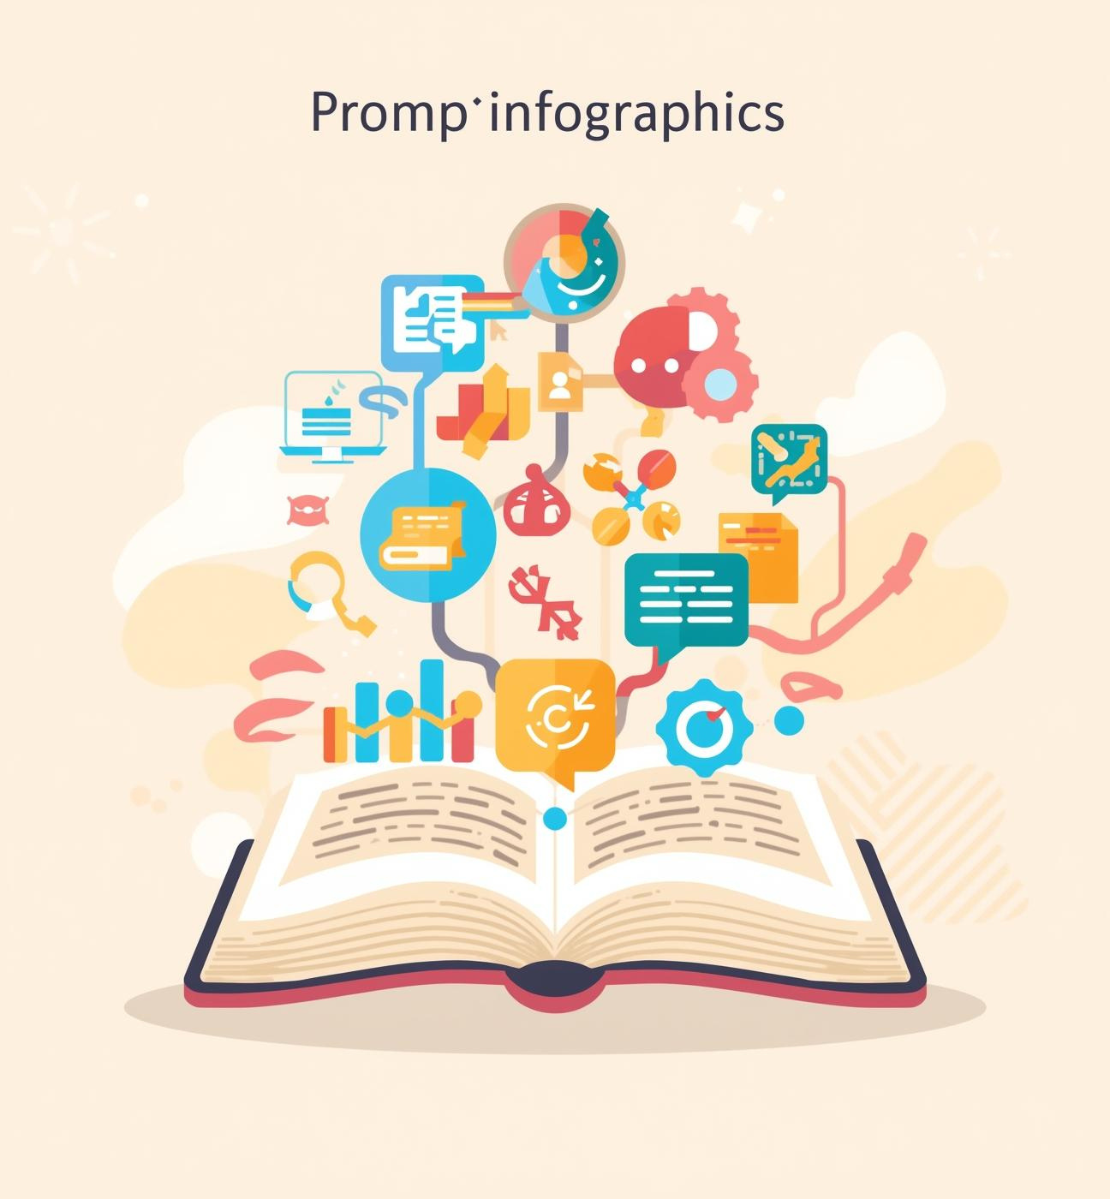

TRƯỜNG THCS GIA THỤY, PHƯỜNG BỒ ĐỀ, TP. HÀ NỘI
Infographic là dạng nội dung kết hợp hình ảnh, biểu đồ và văn bản ngắn gọn để truyền tải thông tin một cách nhanh chóng, hấp dẫn.
Chúng thường được sử dụng trong báo cáo, bài thuyết trình hoặc trên mạng xã hội để giải thích các quy trình, số liệu phức tạp một cách trực quan.

Slide 4
TRƯỜNG THCS GIA THỤY, PHƯỜNG BỒ ĐỀ, TP. HÀ NỘI
02. Các bước tạo infographic
Tiếng việt bằng công cụ AI

Slide 5

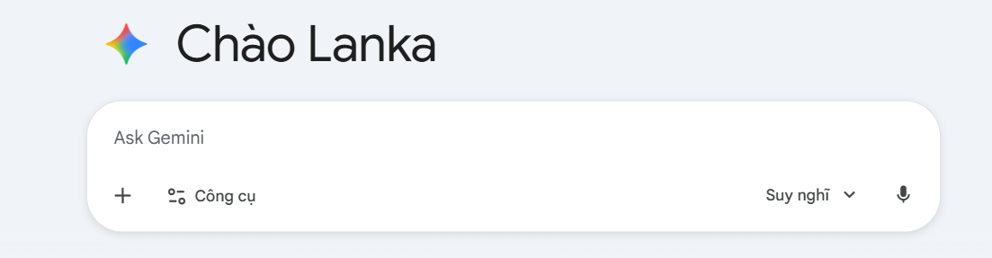
* Bước 1: Truy cập Gemini AI:

Slide 6
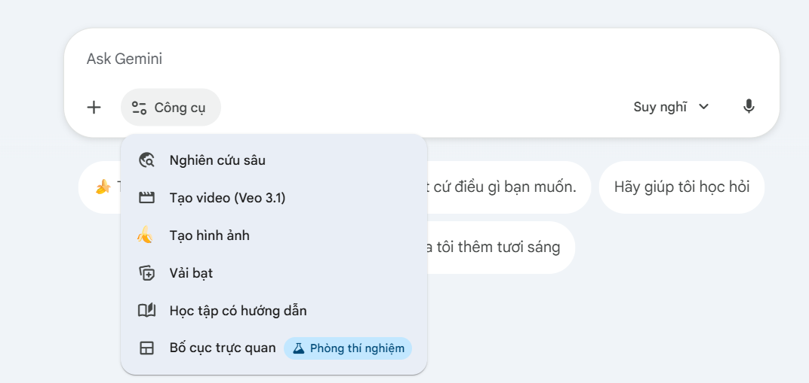
TRƯỜNG THCS GIA THỤY, PHƯỜNG BỒ ĐỀ, TP. HÀ NỘI
* Bước 2: Chọn tính năng tạo hình ảnh

Slide 7
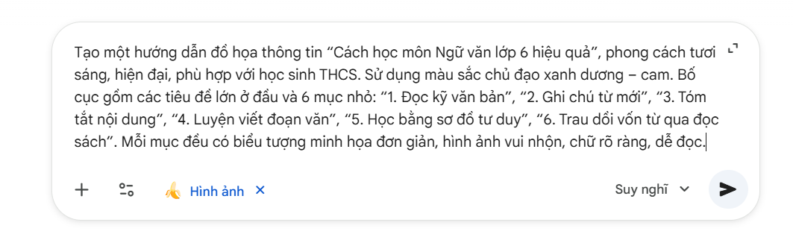
TRƯỜNG THCS GIA THỤY, PHƯỜNG BỒ ĐỀ, TP. HÀ NỘI
* Bước 3: Viết câu lệnh:

Slide 8

* Bước 4: Chờ AI xử lý và tải ảnh về máy

